Slide 1



LORICA 100% SOCIAL Y CON CULTURA

Slide 2

IMPLEMENTACION DEL PROYECTO CULTURA CIUDADANA EN LOS ALUMNOS DE GRADO 9° o 10° o 11° DE LAS INSTITUCIONES EDUCATIVAS OFICIALES DEL CASCO URBANO DE LORICA, PARA SENSIBILIZAR Y FORMAR GESTORES CULTURALES EN APROVECHAMIENTO Y MANEJO DE RESIDUOS SÓLIDOS, MOVILIDAD VIAL, ESPACIO PÚBLICO, CONVIVENCIA ESCOLAR, POLÍTICA Y GOBERNANZA CON EL FIN DE PROFUNDIZAR EL CONOCIMIENTO, VALORACIÓN, DIFUSIÓN Y APLICACIÓN DE NUESTRA IDENTIDAD CULTURAL Y EMPRENDER PROCESOS DE BÚSQUEDA DE LA PAZ SOCIAL Y LA CONVIVENCIA CIUDADANA DEL MUNICIPIO DE SANTA CRUZ DE LORICA.

Slide 3
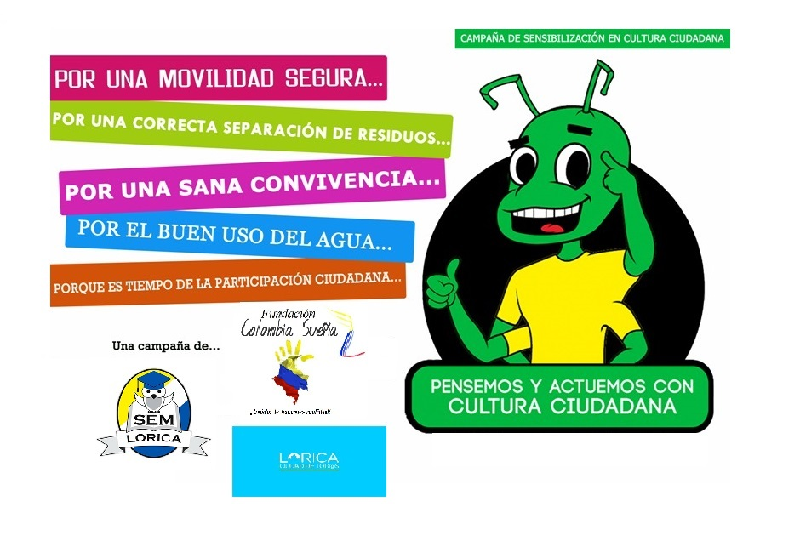

Slide 4

PRESENTACIÓN
Una de las formas de vivenciar pedagógicamente nuestro proyecto educativo Institucional es la de poder apreciar que estamos conscientes de la importancia de fortalecer la Cultura Ciudadana en Santa Cruz de Lorica en el campo pedagógico. Por ese motivo vemos la necesidad de Identificar, crear e implementar un proyecto pedagógico que permita generar el aumento del sentido de pertenencia por la ciudad, la convivencia urbana, el respeto por el patrimonio común y el reconocimiento y ejercicio los derechos y deberes ciudadanos a través de la promoción de los derechos colectivos en el espacio público en niños, niñas y jóvenes escolarizados de Santa Cruz de Lorica.

Slide 5
PROYECTO DE CULTURA CIUDADANA
Informando sobre el proyecto de cultura ciudadana que tiene como objetivo prestación de servicio de apoyo logístico para la implementación de jornadas de cultura ciudadana con estudiantes de grado 9° ó 10° ó 11 matriculados en los establecimientos educativos de la zona urbana, los temas que se van a capacitar son los siguientes: MEDIO AMBIENTE Y SALUD, MOVILIDDA URBANA, ESPACIOS Y BIENES PUBLICOS, DEMOCRACIA Y GOBERNANZA, SEGURIDAD CIUDADANA, MANEJO DE RESIDUOS SOLIDOS, APROVECHAMIENTO DE LOS RESIDUOS SOLIDOS, FORMAS DE RELACIONARNOS. Lo que se ha venido realizando desde que inicio el proyecto es visitar a todos los planteles educativos como LA INSTITUCIÓN EDUCATIVA ANTONIO DE LA TORRES Y MIRANDA, INSTITUCIÓN EDUCATIVA DAVID SÁNCHEZ JULIAO, INSTITUCIÓN EDUCATIVA LACIDES C BERSAL, INSTITUCIÓN EDUCATIVA ITA, INSTITUCIÓN EDUCATIVA SANTA CRUZ. Se seleccionó los alumnos que van hacer parte del proyecto, ya seleccionados los estudiantes se inició las capacitaciones.

Slide 6
Gestores de la cultura ciudadana; con el fin de profundizar el conocimiento, valoración, difusión y aplicación de nuestra identidad cultural y emprender procesos de búsqueda de la Paz Social y la Convivencia Ciudadana del municipio de santa Cruz de Lorica.
Institución Educativa Lacides C. Bersal.
Institución Educativa Antonio De La Torre Y Miranda.
Institución educativa Paulo VI
Institución educativa Santa Cruz.
Institución educativa David Sanchez Juliao.
Institución educativa ITA

Slide 7
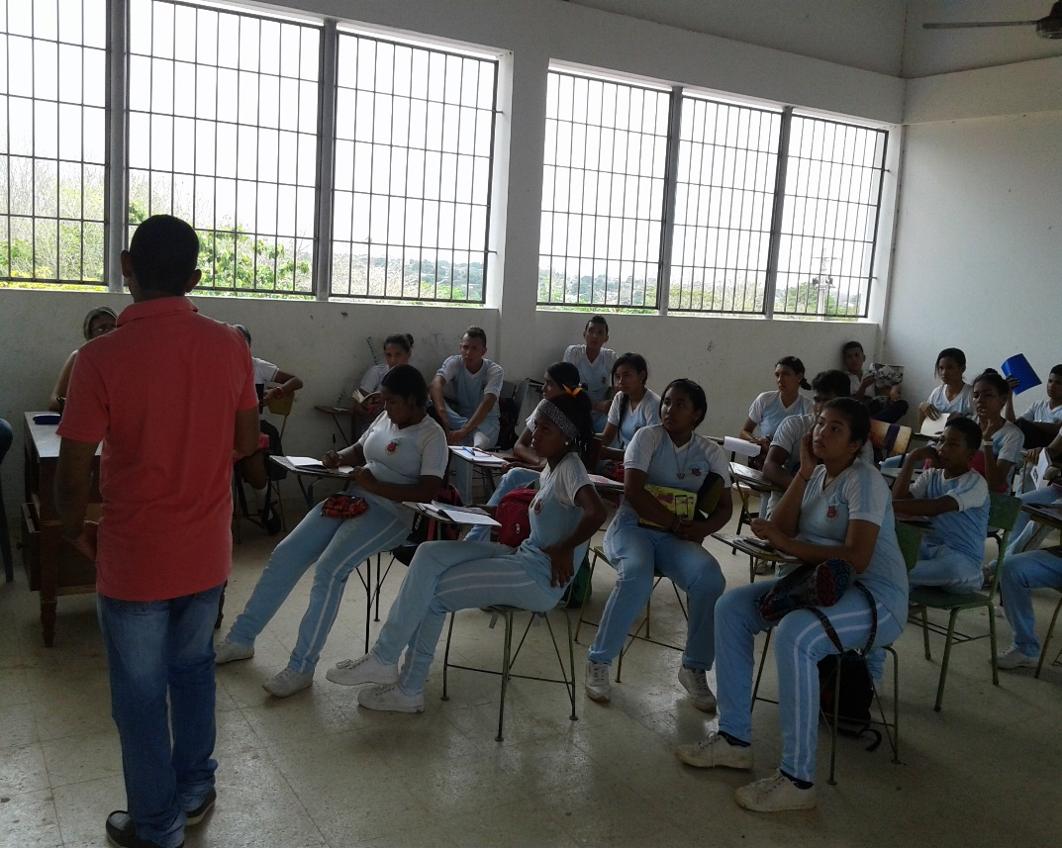
LA INSTITUCIÓN EDUCATIVA ANTONIO DE LA TORRES
Este es el equipo que se va a capacitar en convivencia escolar y aprovechamiento de los residuos sólidos.

Slide 8
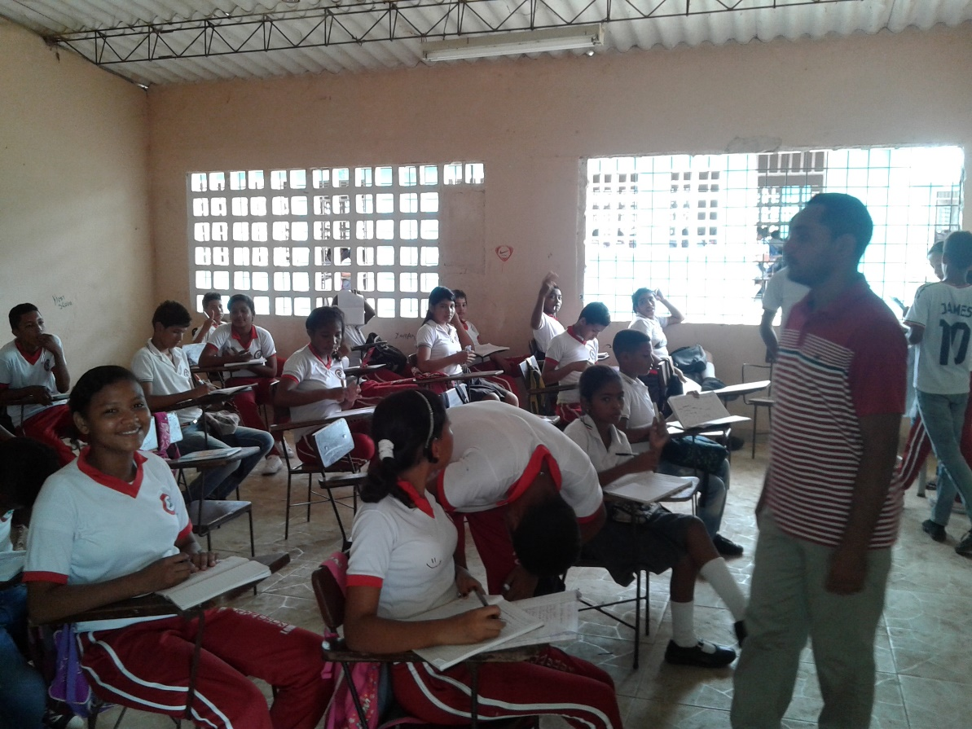
INSTITUCIÓN EDUCATIVA SANTA CRUZ
INSTITUCIÓN EDUCATIVA SANTA CRUZ, el cual se llevó a cabo la selección de los estudiantes que van hacer parte del proyecto, los alumnos que se van a capacitar en medio ambiente y salud y convivencia escolar - Jornada mañana.

Slide 9
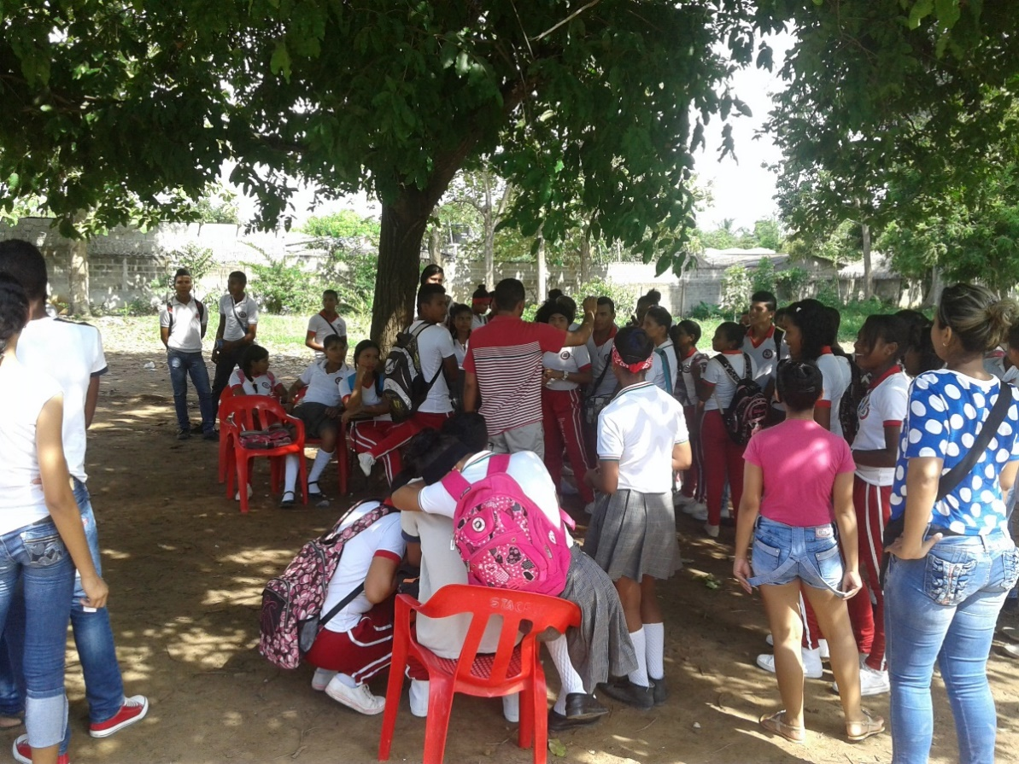
INSTITUCIÓN EDUCATIVA SANTA CRUZ
Institución Educativa Santa Cruz, el cual se llevó a cabo la selección de los estudiantes que van hacer parte del proyecto, los alumnos que se van a capacitar en medio ambiente y salud y democracia y gobernanza - Jornada tarde

Slide 10
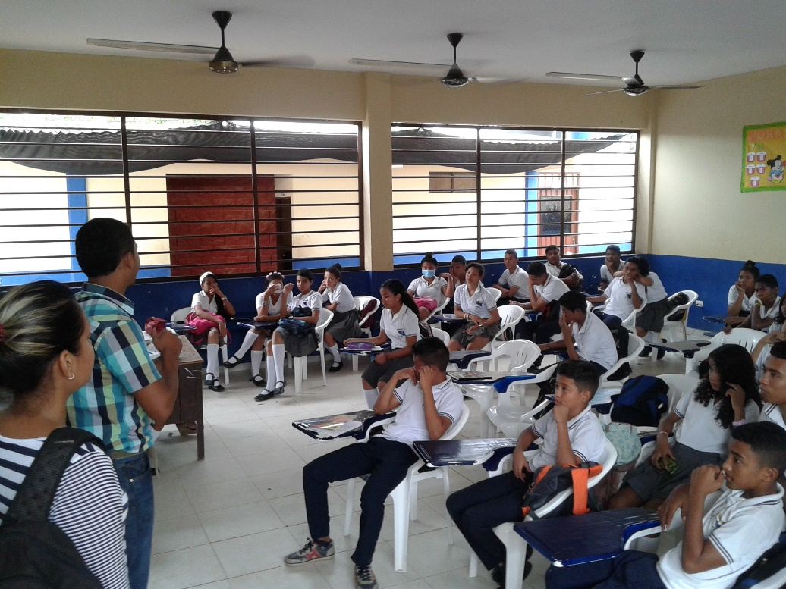
INSTITUCIÓN EDUCATIVA PAULO VI
INSTITUCIÓN EDUCATIVA PAULO VI, selección de los estudiantes para las capacitaciones de manejo de residuos sólidos y convivencia escolar.

Slide 11
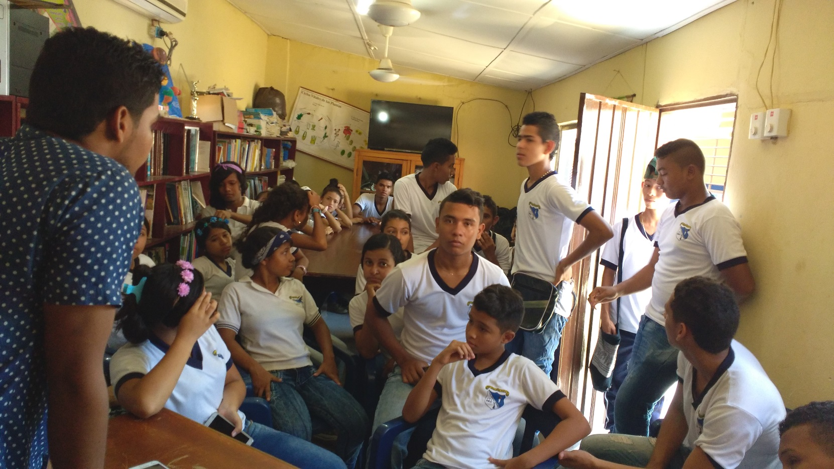
INSTITUCIÓN EDUCATIVA PAULO VI
INSTITUCIÓN EDUCATIVA PAULO VI primer sección de capacitación grado 10 jornada de la tarde.

Slide 12
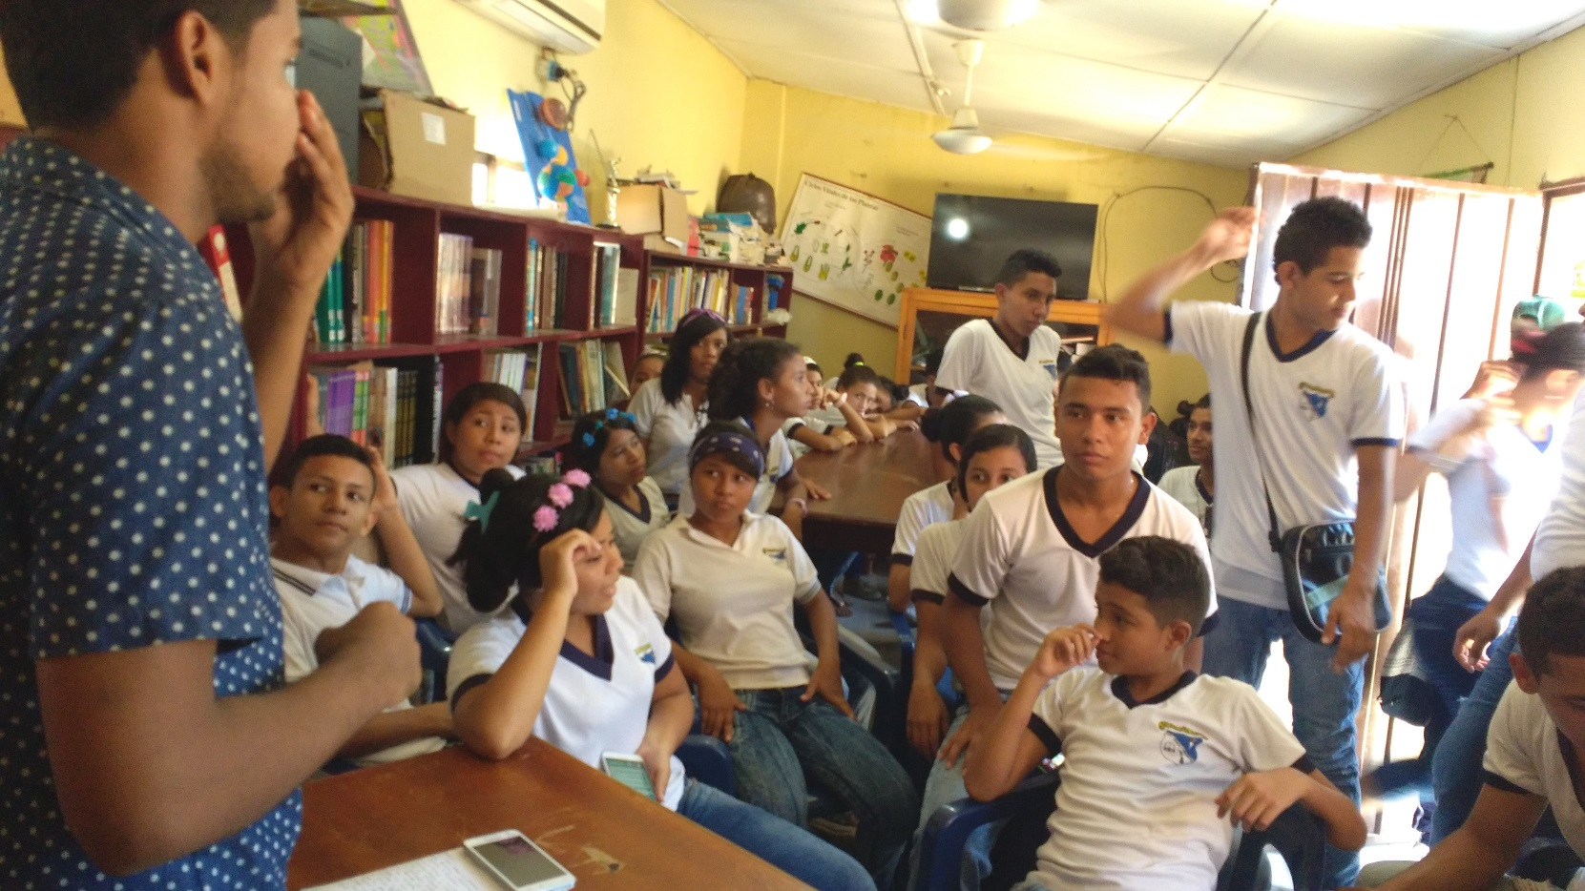
INSTITUCIÓN EDUCATIVA PAULO VI
INSTITUCIÓN EDUCATIVA PAULO VI primer sección de capacitación grado 10 jornada de la tarde.

Slide 13
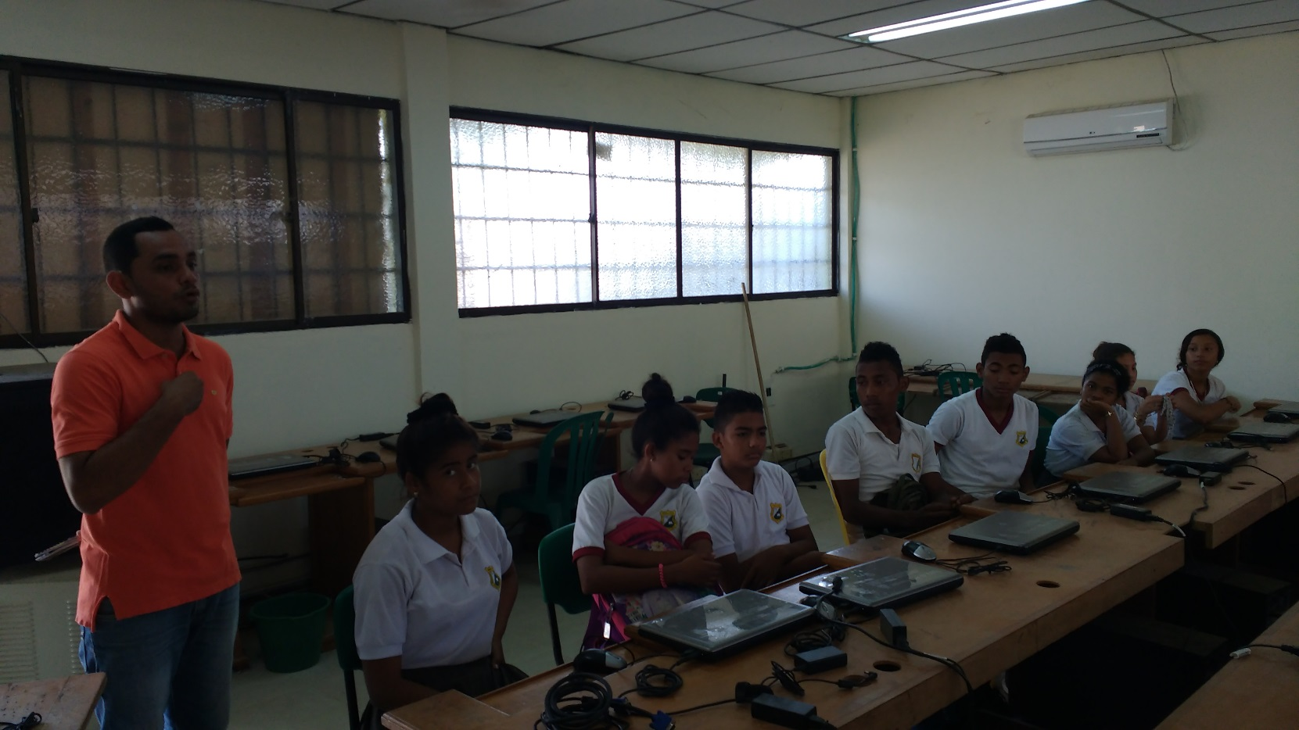
INSTITUCIÓN EDUCATIVA DAVID SÁNCHEZ JULIAO.

Slide 14
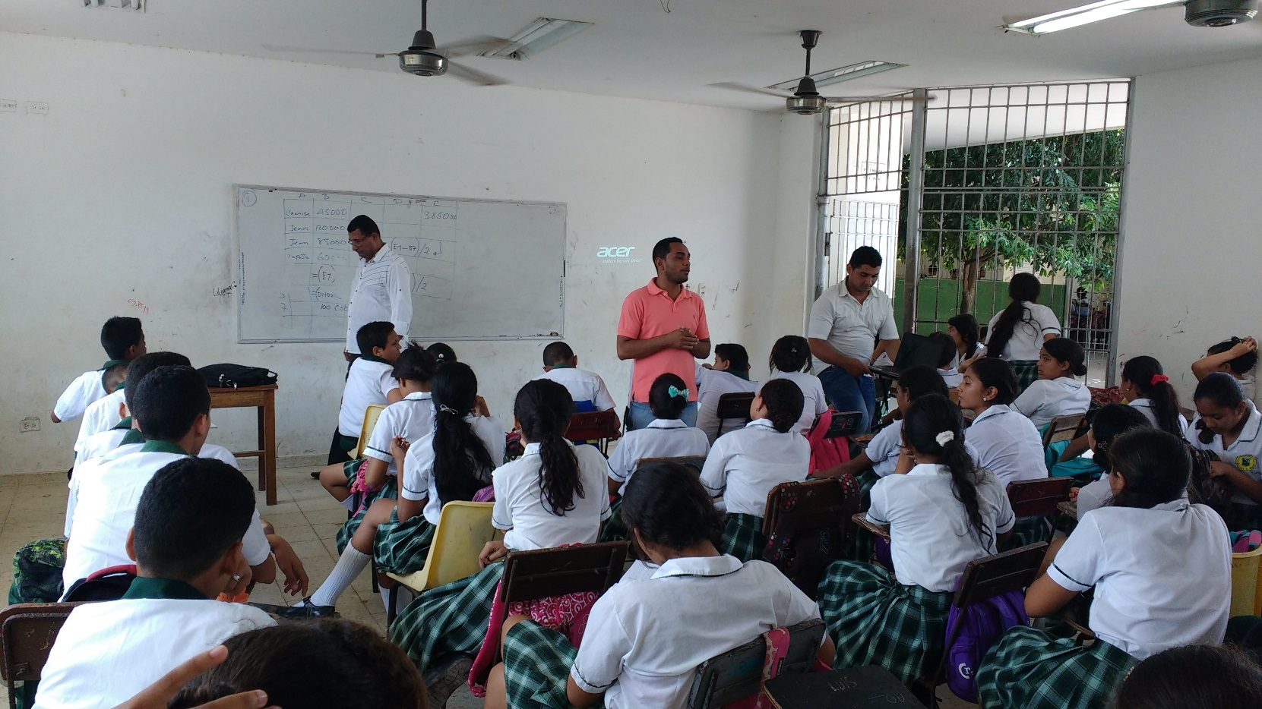
Institución Educativa Lacides C. Bersal.
Institución Educativa Lacides C. Bersal primera sección de capacitación grado 9 01 jornada de la mañana.

Slide 15
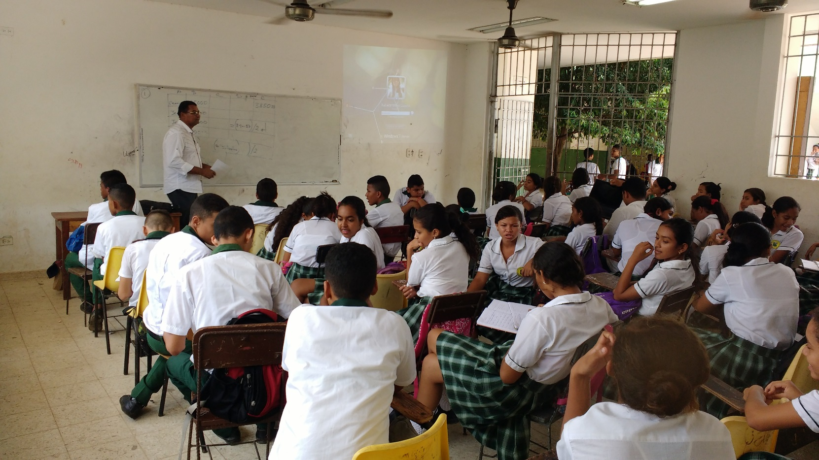
Institución Educativa Lacides C. Bersal.
Institución Educativa Lacides C. Bersal primera sección de capacitación grado 9 01 jornada de la mañana.

Slide 16
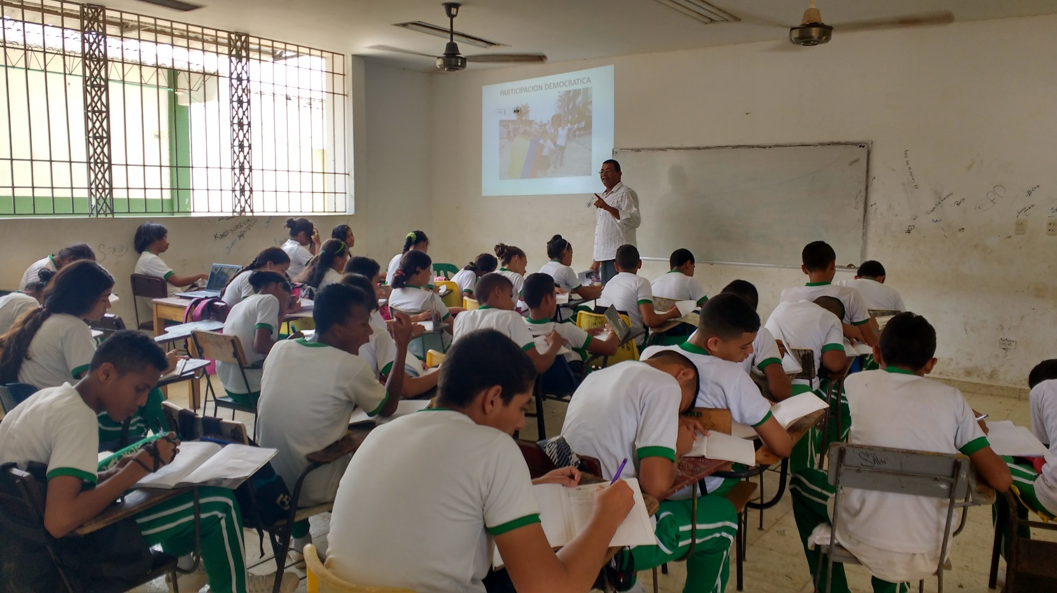
Institución Educativa Lacides C. Bersal.
Institución Educativa Lacides C. Bersal primera sección de capacitación grado 9 02 jornada de la mañana.

Slide 17
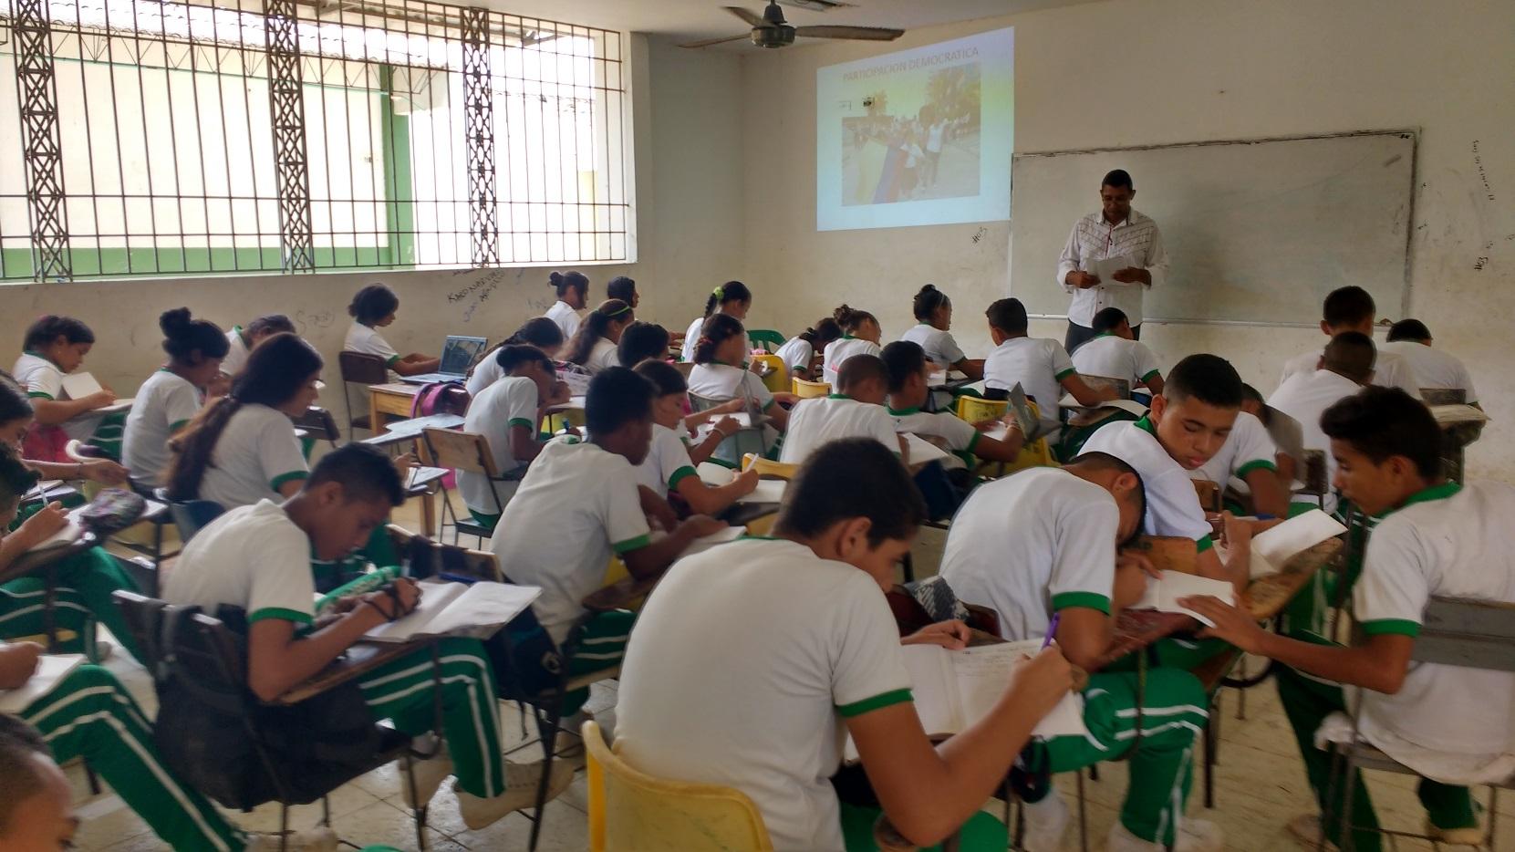
Institución Educativa Lacides C. Bersal.
Institución Educativa Lacides C. Bersal primera sección de capacitación grado 9 02 jornada de la mañana.

Slide 18
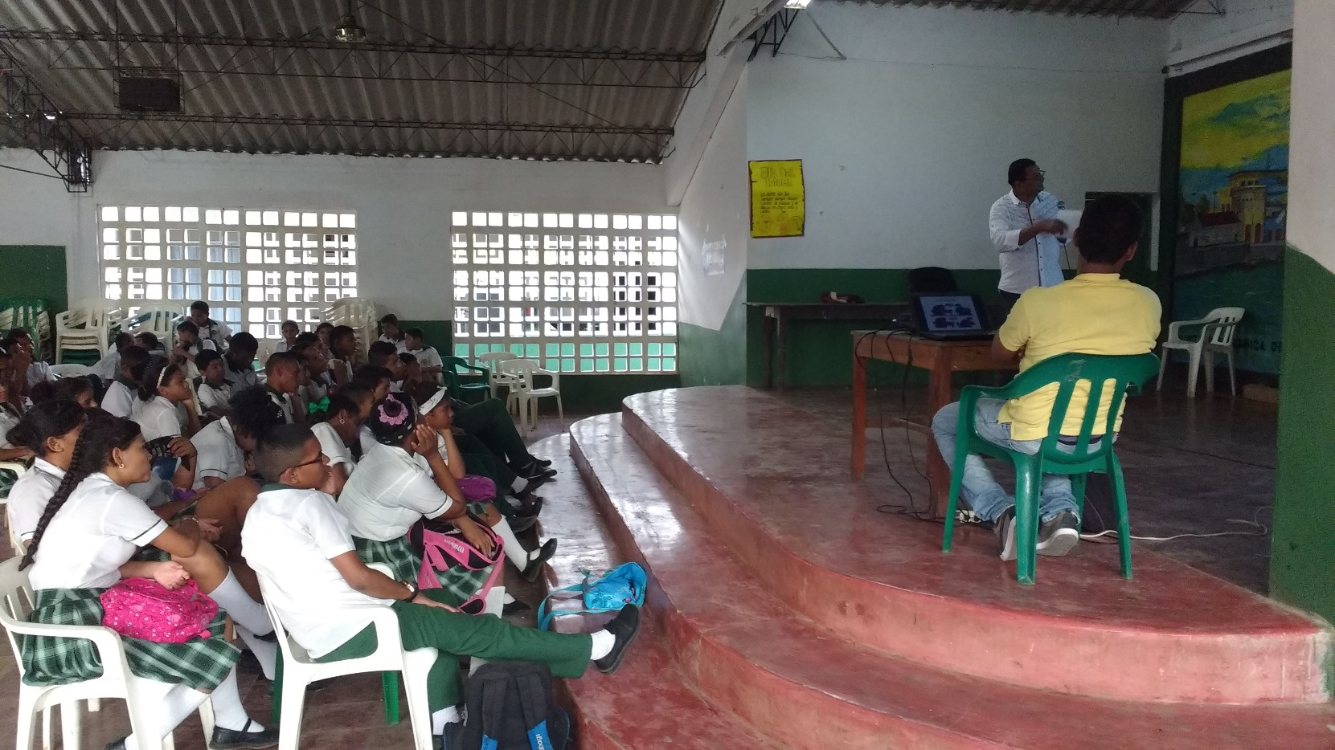
Institución Educativa Lacides C. Bersal.
Institución Educativa Lacides C. Bersal primera sección de capacitación grado 9 04 - 9 05 - 9 06 jornada de la tardé.

Slide 19
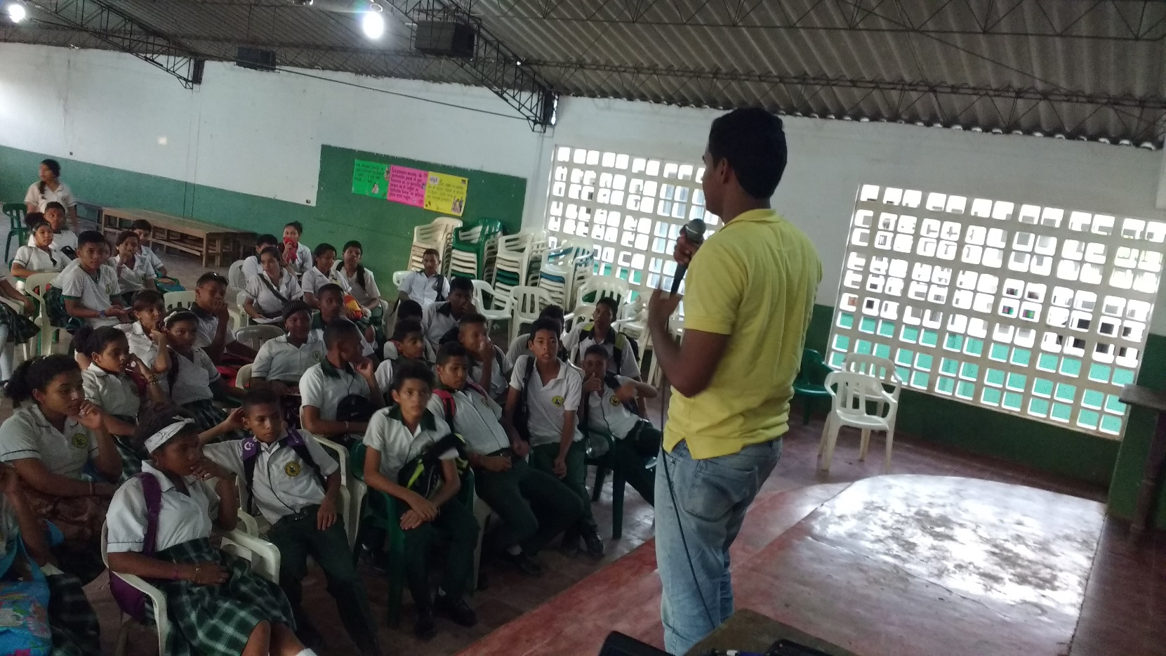
Institución Educativa Lacides C. Bersal.
Institución Educativa Lacides C. Bersal primera sección de capacitación grado 9 04 - 9 05 - 9 06 jornada de la tardé.

Slide 20
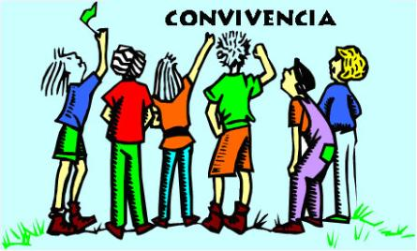
CULTURA CIUDADANA
La iniciativa Cultura Ciudadana es un conjunto de programas y proyectos emprendido con el fin de fomentar la convivencia ciudadana mediante un cambio consciente de la conducta de los ciudadanos.
La cultura ciudadana es, pues, un proyecto que pretende ‘modificar’ y mejorar la conducta de los ciudadanos, con el fin de mejorar la convivencia en la sociedad.

Slide 21

FOMENTAR UN MODELO PEDAGÓGICO
El presente proyecto tiene como fin de fomentar un modelo pedagógico que permita a los jóvenes bachilleres conocer, apropiarse y aplicar el concepto de cultura ciudadana.
Lo que se pretende con la ejecución del proyecto es poder brindarles a los jóvenes herramientas que les permitan apropiarse del conocimiento de cultura ciudadana.

Slide 22
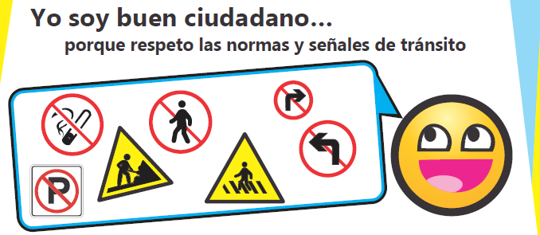
OBJETIVOS
Sensibilizar a los alumnos de las diferentes instituciones acerca de la importancia del tema de cultura ciudadana.
Formar bloques capacitadores con los alumnos de las instituciones educativas del municipio, para que se conviertan en multiplicadores del modelo pedagógico.

Slide 23

OBJETIVOS
Unir esfuerzos con la secretaria de gobierno en la implementación de un modelo pedagógico para el mejoramiento de la calidad de vida de los habitantes del municipio de Santa Cruz de Lorica.
Mejorar la actitud de los estudiantes acerca de su papel en las condiciones de limpieza de la institución y la ciudad del cuidado de las áreas públicas.

Slide 24

OBJETIVOS
Concientizar a la comunidad Loriquera en la importancia del manejo adecuado de los residuos sólidos, respeto a la movilidad y de la invasión del espacio público.
Participar de la mano de la alcaldía municipal en campañas en pro de la recuperación de identidad en la zona patrimonial del municipio.

Slide 25
OBJETIVOS
Contar con una población capaz de mejorar las condiciones de habitabilidad de sus propias viviendas en sectores periurbanos rescatando la importancia de la salud y del respeto hacia los vecinos.
Contar con una población que cuente con cultura institucional, siendo capaz de ejercer sus derechos y deberes ciudadanos.
Identificar el valor fundamental de involucrarse en la búsqueda de soluciones a los problemas que los afectan en cuanto a miembros de una comunidad.

Slide 26

FASE INTRODUCCION
La introducción es el primer acercamiento conjunto que tienen todos los actores involucrados. Esta fase tiene como objetivo informar y sensibilizar acerca de conceptos estratégicos que es necesario abordar y que facultan, en gran medida para el óptimo desarrollo del programa de formación, cuya estrategia principal se sustenta en el módulo como unidad formativa. En su desarrollo se tratan nociones generales acerca de:
Convivencia escolar
Política y gobernanza
Aprovechamiento y manejo de residuos sólidos
Movilidad vial
Espacio público
Convivencia escolar

Slide 27
FASE DE EJECUCIÓN
Esta fase es el componente principal del procedimiento metodológico, pues involucra el cumplimiento de los contenidos y actividades diseñadas en el módulo del componente de cultura ciudadana. Tiene como objetivo ejecutar la totalidad de los bloques temáticos que van desde la sensibilización en aprovechamiento y manejo de residuos sólidos, Convivencia escolar, política y gobernanza, sensibilización movilidad vial hasta la ejecución de manejo de espacio público y Convivencia escolar hasta la puesta en práctica en los diferentes sectores históricos y barrios aledaños del municipio de Santa Cruz de Lorica.

Slide 28
FASE DE EVALUACIÓN
El propósito de la tercera fase es medir los resultados reales de la implementación del módulo en comparación con los objetivos originales.
La fase de evaluación incluye actividades de seguimiento, que no son más que, el análisis continuado de la ejecución del módulo en todos sus aspectos, vigilando que se ajuste a lo planeado; las herramientas para lograr este fin son actividades de evaluación que permiten comparar la situación inicial con la final y sacar las conclusiones sobre el éxito o no de su aplicación.

Slide 29

Gracias…

